Slide 1
第4章 基底与坐标
第07讲 向量空间

Slide 2
向量和向量组
向量空间和子空间
线性相关性
空间的张成
维数、基底与坐标
构成基底的条件
基底变换
基底变换的实例

Slide 3
向量和向量组

Slide 4
向量组的基本概念
n 维向量
【定义7.1】：n 个有序的数a₁,a₂,…,a_{n}所组成的数组称为n维向量，这n个数称为该向量的n个分量，第 i 个数a_{i} 称为第i 个分量。
n 维向量可以写成一行，称为n 维行向量；也可以写成一列，称为n 维列向量。
在计算机领域中，无论是行向量还是列向量，都按照矩阵的运算规则进行运算，即：将向量转换成二阶矩阵来进行结算。
在默认情况下，如果没有指明是行向量还是列向量，都当作列向量。

Slide 5
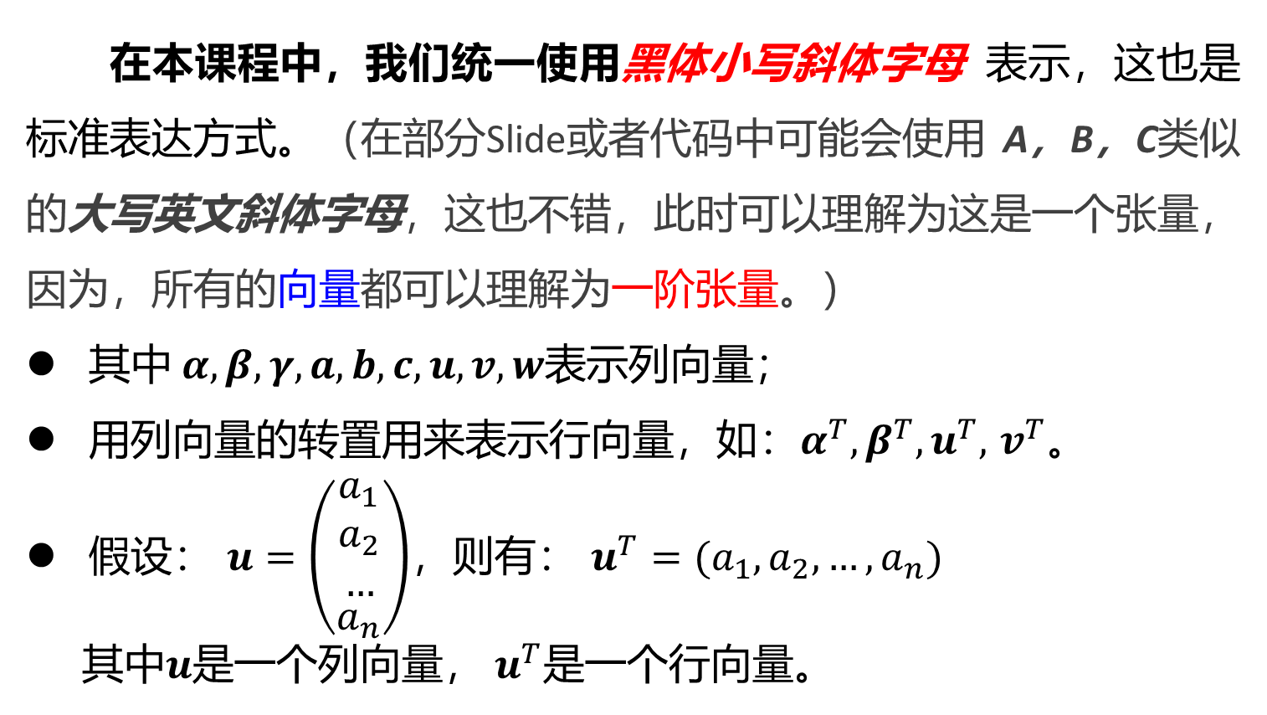
向量组的基本概念
n 维向量
在本课程中，我们统一使用黑体小写斜体字母 表示，这也是标准表达方式。（在部分Slide或者代码中可能会使用 A，B，C类似的大写英文斜体字母，这也不错，此时可以理解为这是一个张量，因为，所有的向量都可以理解为一阶张量。）
其中 $α,β,γ,a,b,c,u,v,w$表示列向量；
用列向量的转置用来表示行向量，如：$α^{T},β^{T},u^{T},$ $v^{T}$。
假设： $u=\left(\begin{aligned}\begin{matrix}a_{1} \\ a_{2} \\ …\end{matrix} \\ a_{n}\end{aligned}\right)$，则有： $u^{T}=(a_{1},a_{2},…,a_{n})$
其中$u$是一个列向量，$u^{T}$是一个行向量。

Slide 6
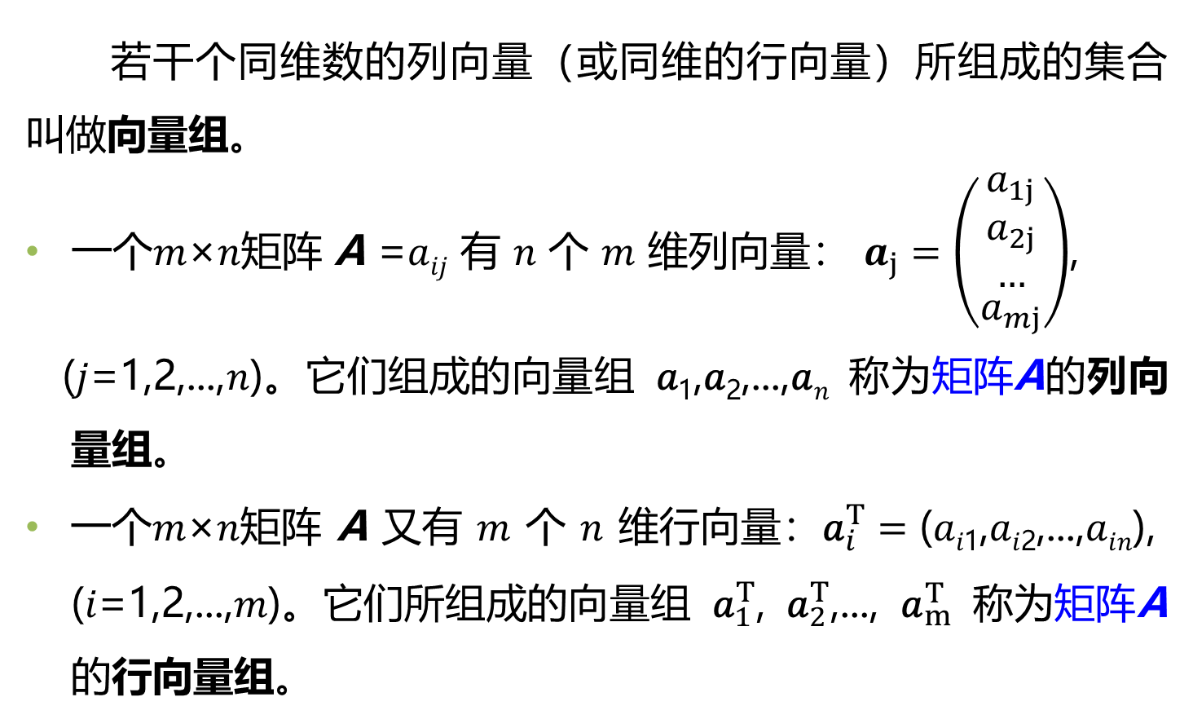
向量组
若干个同维数的列向量（或同维的行向量）所组成的集合叫做向量组。
一个𝑚×𝑛矩阵 A =𝑎_{𝑖𝑗} 有 𝑛 个 𝑚 维列向量： $a_{j}=\left(\begin{aligned}\begin{matrix}a_{1j} \\ a_{2j} \\ …\end{matrix} \\ a_{mj}\end{aligned}\right)$,
(𝑗=1,2,...,𝑛)。它们组成的向量组 𝑎₁,𝑎₂,...,𝑎_{𝑛} 称为矩阵A的列向量组。
一个𝑚×𝑛矩阵 A 又有 𝑚 个 𝑛 维行向量：${\text{a}}_{i}^{T}=\text{(}\text{a}\text{i}\text{1}\text{,}\text{a}\text{i}\text{2}\text{,...,}\text{a}\text{in}\text{),} \text{(}\text{i}\text{=1,2,...,}\text{m}\text{)}$。它们所组成的向量组 ${\text{a}}_{1}^{T}$, ${\text{a}}_{2}^{T}$,..., ${\text{a}}_{m}^{T}$ 称为矩阵A的行向量组。

Slide 7
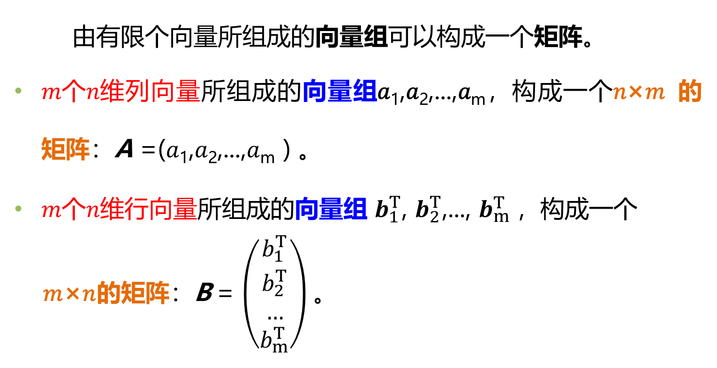
向量组
由有限个向量所组成的向量组可以构成一个矩阵。
𝑚个𝑛维列向量所组成的向量组𝑎₁,𝑎₂,...,𝑎_{m}，构成一个𝑛×𝑚 的矩阵：A =(𝑎₁,𝑎₂,...,𝑎_{m} ) 。
𝑚个𝑛维行向量所组成的向量组 $b_{1}^{T}$, $b_{2}^{T}$,..., $b_{m}^{T}$，构成一个
𝑚×𝑛的矩阵：B = $\left(\begin{aligned}\begin{matrix}b_{1}^{T} \\ b_{2}^{T} \\ …\end{matrix} \\ b_{m}^{T}\end{aligned}\right)$。

Slide 8
课堂互动一
Link

Slide 9
向量空间

Slide 10
向量空间
三维向量空间
在几何中，空间通常作为点的集合，即空间的元素是点，这样的空间称为点空间。我们把3维向量的全体所组成的集合： 𝑅³={𝑟=(𝑥,𝑦,𝑧)^{𝑇}|𝑥,𝑦,𝑧∈𝑅} 叫做三维向量空间。
在点空间取定坐标系后，空间中的点P(x,y,z)与3维向量 𝑟=(𝑥,𝑦,𝑧)^{𝑇}之间就存在一一对应的关系。因此，向量空间可以类比为取定了坐标系的点空间。
向量的集合：𝜋={𝑟=(𝑥,𝑦,𝑧)^{𝑇}|𝑎𝑥+𝑏𝑦+𝑐𝑧=𝑑} 也叫做向量空间 𝑅³ 中的平面。

Slide 11
向量空间
n 维向量空间
𝑛 维向量的全体所组成的集合：
𝑅_{𝑛}={𝑥=(𝑥₁,𝑥₂,...,𝑥_{𝑛})^{𝑇}|𝑥₁,𝑥₂,...,𝑥_{𝑛}∈𝑅} 叫做 𝑛 维向量空间。
𝑛 维向量的集合 𝜋={𝑥=(𝑥₁,𝑥₂,...,𝑥_{𝑛})^{𝑇}|𝑎₁𝑥₁+𝑎₂𝑥₂+...+𝑎_{𝑛}𝑥_{𝑛}=𝑏} 叫做 𝑛 维向量空间 𝑅_{𝑛} 中的 𝑛−1 维超平面。
𝑛 维向量有着广泛的实际意义。例如，为了确定飞机的飞行状态，我们需要6个参数。表示飞机重心在空间的位置需要3个参数x,y,z; 此外，还需要3个参数，机身的水平转角 𝜃(0≤𝜃<2𝜋)，机身的仰角 𝜓(−𝜋2≤𝜓≤𝜋2)，以及机翼的转角 𝜙(−𝜋≤𝜙≤𝜋)。如此，6个参数组成一个6维的向量，就可用来描述一架飞机的飞行状态。

Slide 12
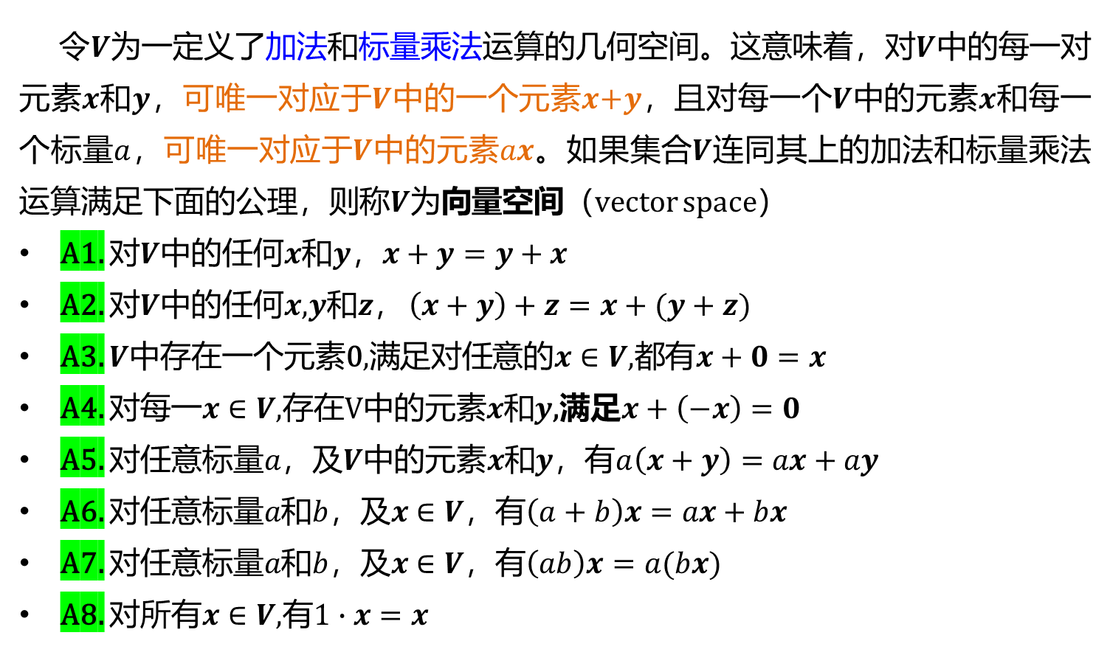
向量空间
标准向量空间的定义
令$V$为一定义了加法和标量乘法运算的几何空间。这意味着，对$V$中的每一对元素$x$和$y$，可唯一对应于$V$中的一个元素$x$+$y$，且对每一个$V$中的元素$x$和每一个标量$a$，可唯一对应于$V$中的元素$ax$。如果集合$V$连同其上的加法和标量乘法运算满足下面的公理，则称$V$为向量空间（vector space）
A1. 对$V$中的任何$x$和$y$，$x+y=y+x$
A2. 对$V$中的任何$x$,$y和z$， $\left(x+y\right)+z=x+(y+z)$
A3. $V$中存在一个元素0,满足对任意的$x∈V,$都有$x+0=x$
A4. 对每一$x∈V$,存在V中的元素$x$和$y$,满足$x+\left(−x\right)=0$
A5. 对任意标量$a\text{，}及V$中的元素$x$和$y$，有$a\left(x+y\right)=ax+ay$
A6. 对任意标量$a和b\text{，}及x∈V$，有$\left(a+b\right)x=ax+bx$
A7. 对任意标量$a和b\text{，}及x∈V$，有$\left(ab\right)x=a(bx)$
A8. 对所有$x∈V$,有$1∙x=x$

Slide 13
子空间

Slide 14
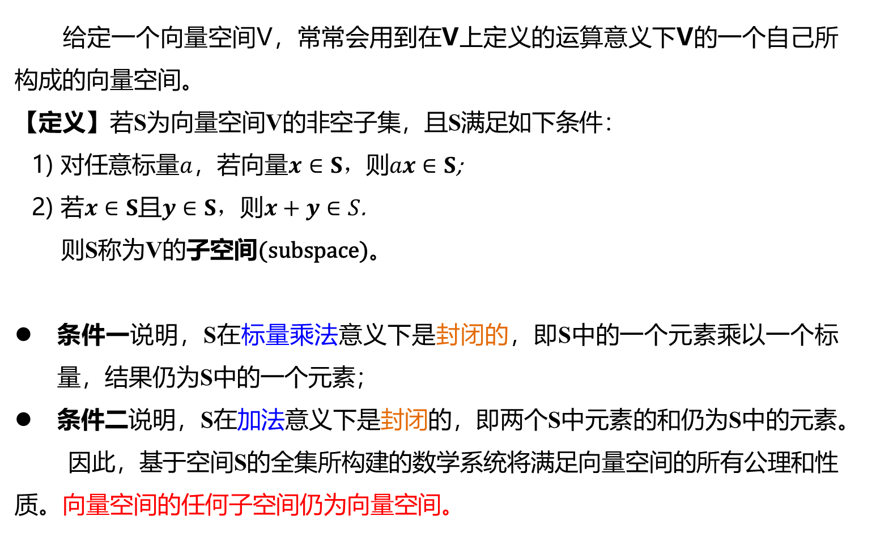
子空间
给定一个向量空间V，常常会用到在V上定义的运算意义下V的一个自己所构成的向量空间。
【定义】若S为向量空间V的非空子集，且S满足如下条件：
1) 对任意标量$a$，若向量$x∈S，$则$ax∈S$;
2) 若$x∈S$且$y∈S，$则$x+y∈S$.
则S称为V的子空间(subspace)。
条件一说明，S在标量乘法意义下是封闭的，即S中的一个元素乘以一个标量，结果仍为S中的一个元素；
条件二说明，S在加法意义下是封闭的，即两个S中元素的和仍为S中的元素。
因此，基于空间S的全集所构建的数学系统将满足向量空间的所有公理和性质。向量空间的任何子空间仍为向量空间。

Slide 15
课堂互动二
Link

Slide 16
线性相关性

Slide 17
线性组合
定义：
给定向量组 A: 𝑎₁,𝑎₂,...,𝑎_{m}，对于任何一组实数 𝑘₁,𝑘₂,...,𝑘_{𝑚}，向量 𝑘₁𝑎₁+𝑘₂𝑎₂+...+𝑘_{𝑚}𝑎_{𝑚} 称为关于向量组A和系数 𝑘_{i} 的线性组合，𝑘_{i} 称为线性组的系数。
给定向量组A: 𝑎₁,𝑎₂,...,𝑎_{m}和向量𝑏，如果存在一组数 𝜆₁,𝜆₂,...,𝜆_{𝑚}，使 𝑏=𝜆₁𝑎₁+𝜆₂𝑎₂+...+𝜆_{𝑚}𝑎_{𝑚}，则向量 𝑏 是向量组 A 的线性组合，这时称向量 𝑏 能由向量组 A 线性表示。
扩展到方程组：
向量 𝑏 能够由向量组 A 线性表示，也就意味着由它们构成的方程组：𝑥₁𝑎₁+𝑥₂𝑎₂+...+𝑥_{m}𝑎_{m}=𝑏 有解。

Slide 18
线性相关性
定义：
给定向量A: 𝑎₁,𝑎₂,...,𝑎_{m}，如果存在不全为零的数𝑘₁,𝑘₂,...,𝑘_{𝑚}，使得 𝑘₁𝑎₁+𝑘₂𝑎₂+...+𝑘_{𝑚}𝑎_{𝑚}=0，则称向量组A是线性相关的，否则称它线性无关。
讨论向量组𝑎₁,𝑎₂,...,𝑎_{m} 线性相关，通常是指 𝑚≥2 的情况。
当 𝑚=1 时，该定义也成立，这意味着向量组只包含一个向量
当 𝑎=0 时，𝑘₁𝑎₁ = 0，线性相关；
当 𝑎≠0 时，𝑘₁𝑎₁ ≠ 0，线性无关。
当 𝑚=2 时，二个向量线性相关的几何意义是两向量共线。
当 𝑚=3 时，三个向量线性相关的几何意义是三向量共面。

Slide 19
线性相关性
扩展到方程组
当方程组中有某个方程是其余方程的线性组合时，这个方程就是多余的，这时称方程组（各个方程）是线性相关的；
当方程组中没有多余的方程，就称该方程组（各个方程）线性无关（或线性独立）。
给定向量组A: 𝑎₁,𝑎₂,...,𝑎_{m} 构成矩阵A: 𝑎₁,𝑎₂,...,𝑎_{m}，如果向量组A 线性相关，
则齐次线性方程组𝑥₁𝑎₁+𝑥₂𝑎₂+...+𝑥_{m}𝑎_{m} =0，
即𝐴𝑥=0 有非零解。

Slide 20
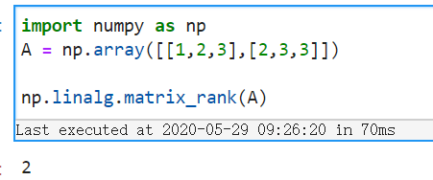
线性相关性
向量组𝑎₁,𝑎₂,...,𝑎_{m} 线性相关的充分必要条件是它所构成的矩阵A=𝑎₁,𝑎₂,...,𝑎_{m} 的秩：𝑅(𝐴) < 𝑚；
向量组线性无关的充分必要条件是： 𝑅(𝐴)=𝑚。
求矩阵的秩的方法，需要将矩阵进行初等变换。基于Python，可以使用numpy库来实现，不需要手动求取，基本方法如下：

Slide 21
课堂互动三
Link

Slide 22
空间的张成

Slide 23
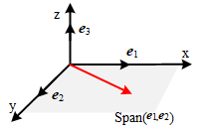
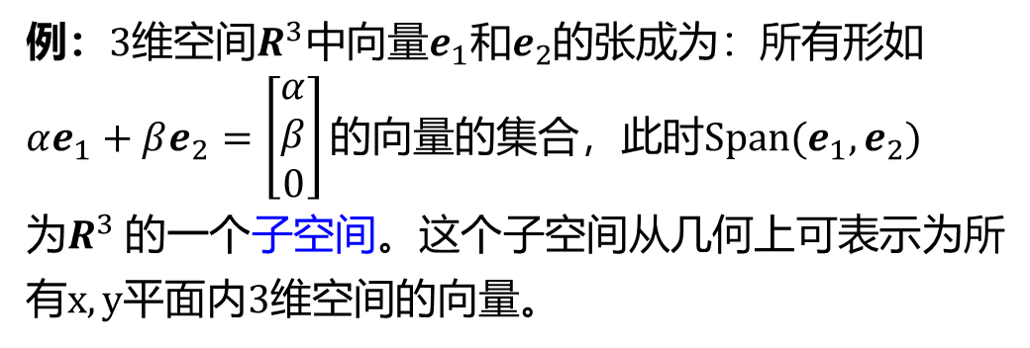
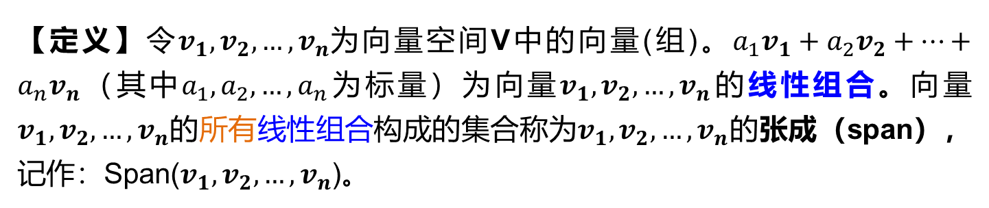
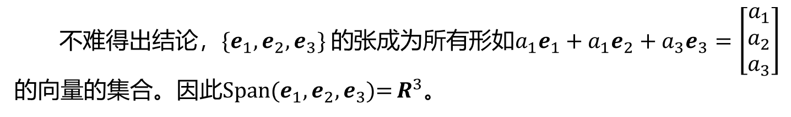
空间的张成
空间张成的定义
【定义】令$v_{1},v_{2},…,v_{n}为$向量空间V中的向量(组)。$a_{1}v_{1}+a_{2}v_{2}+…+{a_{n}v}_{n}$（其中$a_{1},a_{2},…,a_{n}$为标量）为向量$v_{1},v_{2},…,v_{n}$的线性组合。向量$v_{1},v_{2},…,v_{n}$的所有线性组合构成的集合称为$v_{1},v_{2},…,v_{n}$的张成（span），记作：Span($v_{1},v_{2},…,v_{n}$)。
例：3维空间$R^{3}中$向量$e_{1}和e_{2}$的张成为：所有形如
$αe_{1}+βe_{2}=\left[\begin{matrix}α \\ β \\ 0\end{matrix}\right]的$向量的集合，此时Span($e_{1},e_{2}$)
为$R^{3}$的一个子空间。这个子空间从几何上可表示为所有$x,y平面$内3维空间的向量。
不难得出结论，{$e_{1},e_{2},e_{3}\} 的$张成为所有形如$a_{1}e_{1}+a_{1}e_{2}+a_{3}e_{3}=\left[\begin{matrix}a_{1} \\ a_{2} \\ a_{3}\end{matrix}\right]$的向量的集合。因此Span($e_{1},e_{2},e_{3}$)= $R^{3}。$

Slide 24
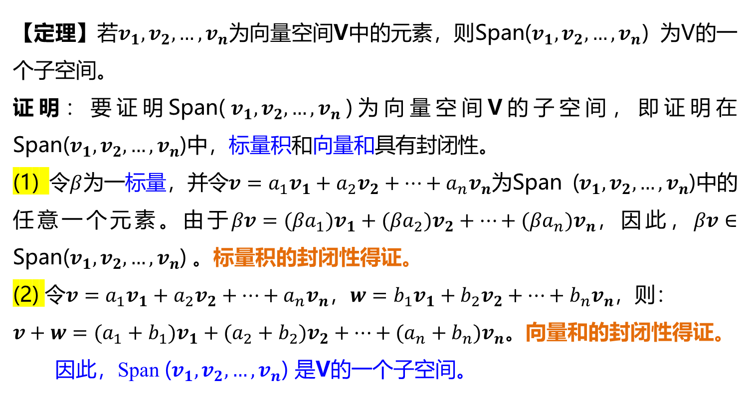
空间的张成
【定理】子空间的证明
【定理】若$v_{1},v_{2},…,v_{n}为$向量空间V中的元素，则Span($v_{1},v_{2},…,v_{n}$) 为V的一个子空间。
证明：要证明Span($v_{1},v_{2},…,v_{n}$)为向量空间V的子空间，即证明在Span($v_{1},v_{2},…,v_{n}$)中，标量积和向量和具有封闭性。
(1) 令$β$为一标量，并令$v=a_{1}v_{1}+a_{2}v_{2}+…+{a_{n}v}_{n}$为Span ($v_{1},v_{2},…,v_{n}$)中的任意一个元素。由于$βv=({βa}_{1})v_{1}+{(βa}_{2}{)v}_{2}+…+{{(βa}_{n})v}_{n}，$因此，$βv∈$ Span($v_{1},v_{2},…,v_{n}$) 。标量积的封闭性得证。
(2) 令$v=a_{1}v_{1}+a_{2}v_{2}+…+{a_{n}v}_{n}$，$w=b_{1}v_{1}+b_{2}v_{2}+…+{b_{n}v}_{n}$，则：
$v+w=(a_{1}+b_{1})v_{1}+(a_{2}+b_{2})v_{2}+…+{(a_{n}+b_{n})v}_{n}。$向量和的封闭性得证。
因此，Span ($v_{1},v_{2},…,v_{n}$) 是V的一个子空间。

Slide 25
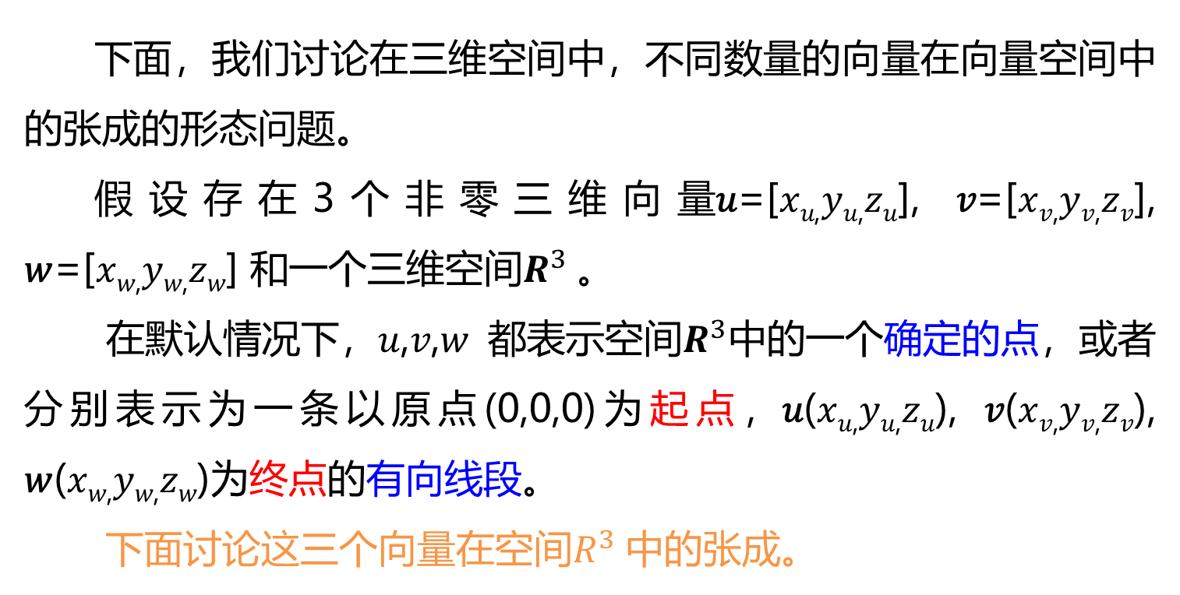
空间的张成
向量空间中的向量
下面，我们讨论在三维空间中，不同数量的向量在向量空间中的张成的形态问题。
假设存在3个非零三维向量𝑢=[𝑥_{𝑢,}𝑦_{𝑢,}𝑧_{𝑢}], 𝑣=[𝑥_{𝑣,}𝑦_{𝑣,}𝑧_{𝑣}], 𝑤=[𝑥_{𝑤,}𝑦_{𝑤,}𝑧_{𝑤}] 和一个三维空间$R^{3}$。
在默认情况下，𝑢,𝑣,𝑤 都表示空间$R^{3}$中的一个确定的点，或者分别表示为一条以原点(0,0,0)为起点，𝑢(𝑥_{𝑢,}𝑦_{𝑢,}𝑧_{𝑢}), 𝑣(𝑥_{𝑣,}𝑦_{𝑣,}𝑧_{𝑣}), 𝑤(𝑥_{𝑤,}𝑦_{𝑤,}𝑧_{𝑤})为终点的有向线段。
下面讨论这三个向量在空间$R^{3} 中$的张成。

Slide 26
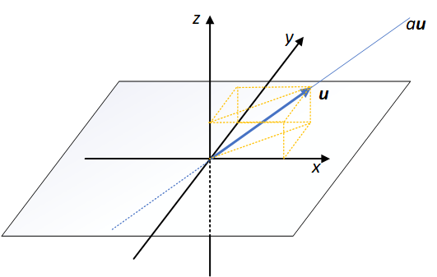
空间的张成
一个向量的张成
第一种情况：只存在向量 𝑢 和标量 𝑎∈R，𝑎𝑢将确定空间中的一条直线。
由于向量𝑢在x, y, z三个方向上的坐标是固定的，因此可以认为向量𝑢是空间中的一条固定的有向线段，因此线性组合 𝑎𝑢 将覆盖向量𝑢所在的直线，换句话说，𝑎𝑢将确定三维空间 𝑉₃ 中一条过原点(0,0,0)的直线。

Slide 27
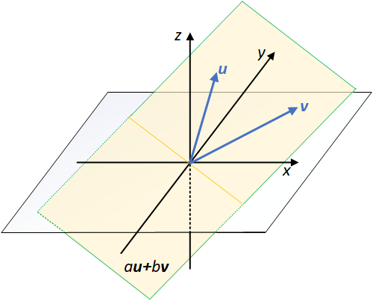
空间的张成
二个向量的张成
第二种情况：存在向量 𝑢,𝑣 和标量 𝑎,𝑏∈R，𝑎𝑢+𝑏𝑣 将确定空间中的一个平面或一条直线。
当 𝑢,𝑣 处于同一条直线上时， 𝑎𝑢+𝑏𝑣 的所有线性组合将确定一条直线，这条直线与 𝑢,𝑣 所在的直线重合。(等同第一种情况)
当 𝑢,𝑣 不在同一条直线时，𝑎𝑢+𝑏𝑣 将表示为两条过原点(0,0,0)的直线，并且相交于原点。根据两条不共线的直线确定一个平面的定理，不共线的向量 𝑢,𝑣 将确定一个过原点的二维平面。

Slide 28
空间的张成
三个向量的张成
第三种情况：存在向量 𝑢,𝑣,𝑤 和标量 𝑎,𝑏,𝑐∈R，𝑎𝑢+𝑏𝑣+𝑐𝑤 将确定空间中的一个平面或一条直线。
当 𝑢,𝑣,𝑤 处于同一条直线上时，𝑎𝑢+𝑏𝑣+𝑐𝑤 的所有线性组合将确定一条直线，这条直线与 𝑢,𝑣,𝑤 所在的直线重合。(等同第一种情况)
当 𝑢,𝑣,𝑤 位于同一个平面时，或任意两个处于同一条直线上时，𝑎𝑢+𝑏𝑣+𝑐𝑤 的所有线性组合将确定一个平面，这个平面与 𝑢,𝑣,𝑤 所在的平面重合。(等同第二种情况)
当 𝑢,𝑣,𝑤 不在同一个平面时，𝑎𝑢+𝑏𝑣+𝑐𝑤 将表征整个三维空间 𝑉₃，也就是说 𝑉₃ 中的任意一个点都可以通过 𝑎𝑢+𝑏𝑣+𝑐𝑤 的线性组合来表示。

Slide 29
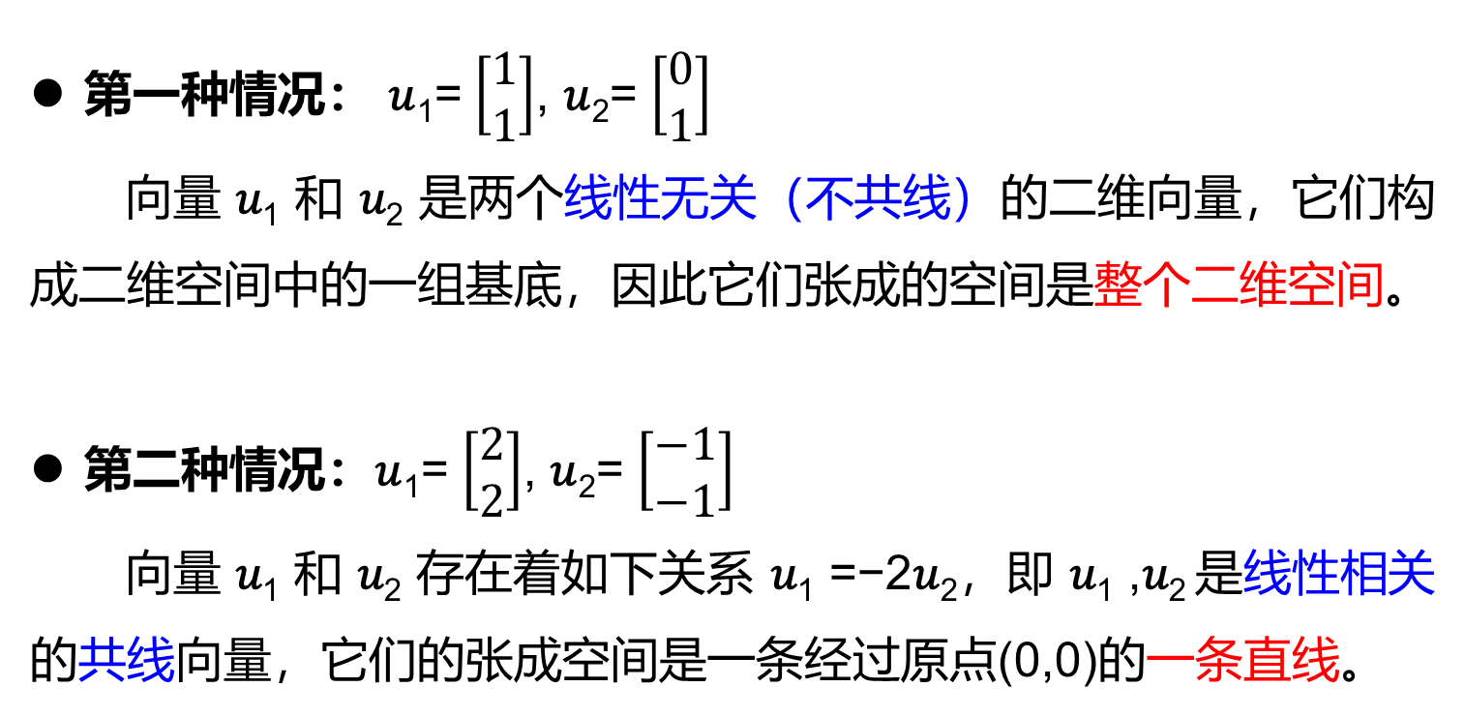
张成的空间
空间张成的例子
第一种情况： 𝑢₁= $\left[\begin{matrix}1 \\ 1\end{matrix}\right]$, 𝑢₂= $\left[\begin{matrix}0 \\ 1\end{matrix}\right]$
向量 𝑢₁ 和 𝑢₂ 是两个线性无关（不共线）的二维向量，它们构成二维空间中的一组基底，因此它们张成的空间是整个二维空间。
第二种情况：𝑢₁= $\left[\begin{matrix}2 \\ 2\end{matrix}\right]$, 𝑢₂= $\left[\begin{matrix}−1 \\ −1\end{matrix}\right]$
向量 𝑢₁ 和 𝑢₂ 存在着如下关系 𝑢₁ =−2𝑢₂，即 𝑢₁ ,𝑢₂ 是线性相关的共线向量，它们的张成空间是一条经过原点(0,0)的一条直线。

Slide 30
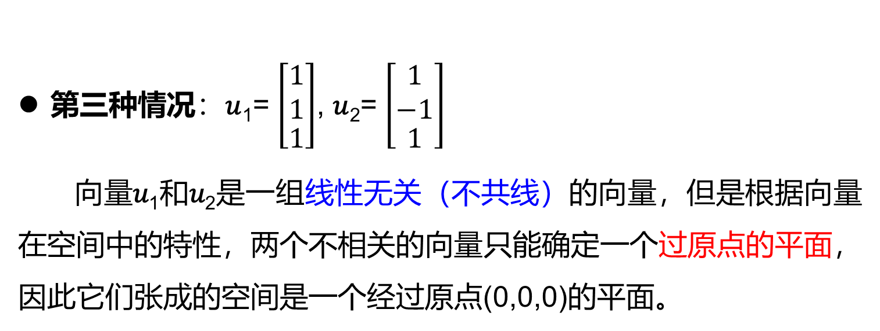
张成的空间
空间张成的例子
第三种情况：𝑢₁= $\left[\begin{aligned}\begin{matrix}1 \\ 1\end{matrix} \\ 1\end{aligned}\right]$, 𝑢₂= $\left[\begin{matrix}\begin{aligned}1 \\ −1\end{aligned} \\ 1\end{matrix}\right]$
向量𝑢₁和𝑢₂是一组线性无关（不共线）的向量，但是根据向量在空间中的特性，两个不相关的向量只能确定一个过原点的平面，因此它们张成的空间是一个经过原点(0,0,0)的平面。

Slide 31
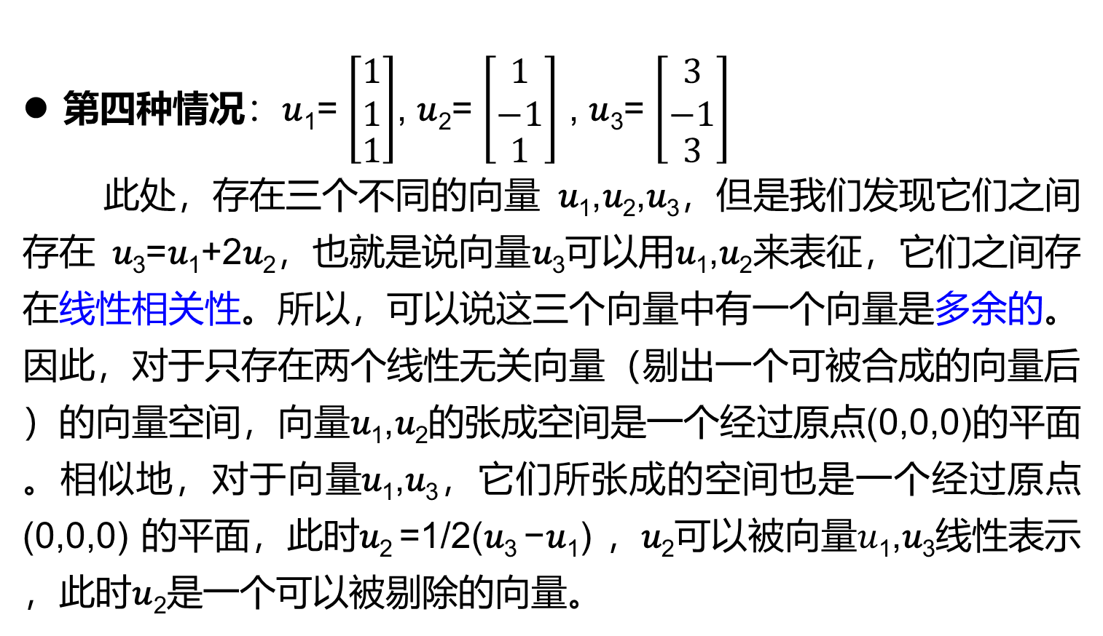
张成的空间
空间张成的例子
第四种情况：𝑢₁= $\left[\begin{aligned}\begin{matrix}1 \\ 1\end{matrix} \\ 1\end{aligned}\right]$, 𝑢₂= $\left[\begin{matrix}\begin{aligned}1 \\ −1\end{aligned} \\ 1\end{matrix}\right]$ , 𝑢₃= $\left[\begin{matrix}\begin{aligned}3 \\ −1\end{aligned} \\ 3\end{matrix}\right]$
此处，存在三个不同的向量 𝑢₁,𝑢₂,𝑢₃，但是我们发现它们之间存在 𝑢₃=𝑢₁+2𝑢₂，也就是说向量𝑢₃可以用𝑢₁,𝑢₂来表征，它们之间存在线性相关性。所以，可以说这三个向量中有一个向量是多余的。因此，对于只存在两个线性无关向量（剔出一个可被合成的向量后）的向量空间，向量𝑢₁,𝑢₂的张成空间是一个经过原点(0,0,0)的平面。相似地，对于向量𝑢₁,𝑢₃，它们所张成的空间也是一个经过原点(0,0,0) 的平面，此时𝑢₂ =1/2(𝑢₃ −𝑢₁) ，𝑢₂可以被向量𝑢₁,𝑢₃线性表示，此时𝑢₂是一个可以被剔除的向量。

Slide 32
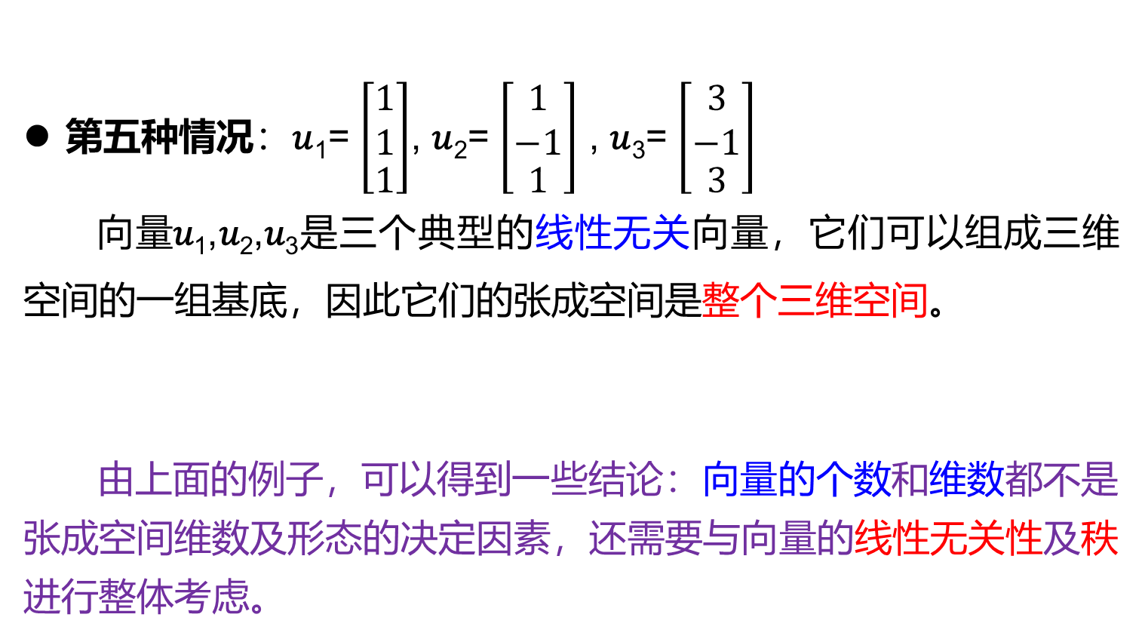
张成的空间
空间张成的例子
第五种情况：𝑢₁= $\left[\begin{aligned}\begin{matrix}1 \\ 1\end{matrix} \\ 1\end{aligned}\right]$, 𝑢₂= $\left[\begin{matrix}\begin{aligned}1 \\ −1\end{aligned} \\ 1\end{matrix}\right]$ , 𝑢₃= $\left[\begin{matrix}\begin{aligned}3 \\ −1\end{aligned} \\ 3\end{matrix}\right]$
向量𝑢₁,𝑢₂,𝑢₃是三个典型的线性无关向量，它们可以组成三维空间的一组基底，因此它们的张成空间是整个三维空间。
由上面的例子，可以得到一些结论：向量的个数和维数都不是张成空间维数及形态的决定因素，还需要与向量的线性无关性及秩进行整体考虑。

Slide 33
课堂互动四
Link

